Slide 1
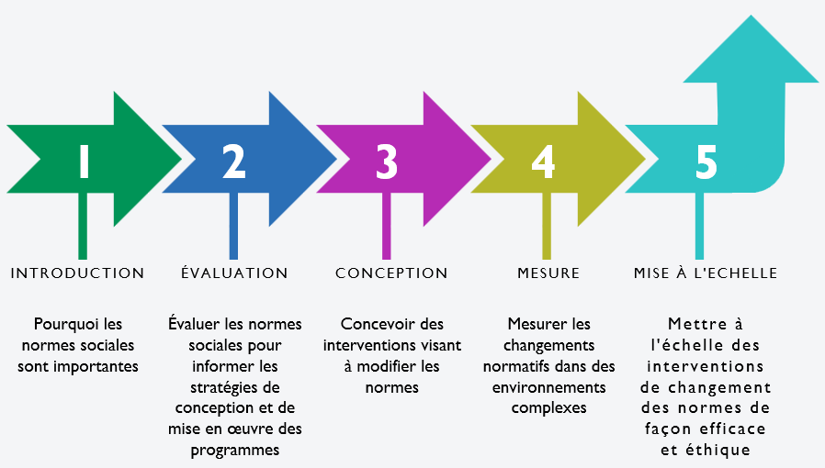
MODULE 2 |
Objectifs généraux du cours
Discuter et explorer les avancées dans la programmation des normes sociales, la relation entre les interventions de changement de normes et les efforts de changement de comportement, et le rôle des normes sociales dans la programmation des projets de santé et d'autres secteurs.
Partager les défis et les solutions en matière de conception, de mise en œuvre et d'évaluation pour les projets communautaires de changement social et de comportement (CSC) qui s'engagent dans des efforts de changement normatif, les étendent ou qui prévoient de les étendre.
Explorer les prochaines étapes pour approfondir l'apprentissage collectif de ces interventions prometteuses au niveau mondial.
L'évolution des normes sociales dans le cadre
du CSC

Slide 2
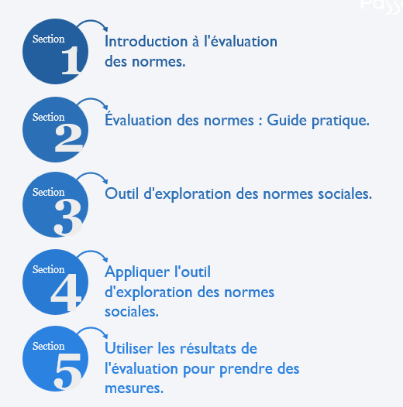
Vue d'ensemble : Évaluation des normes sociales
Objectifs d'apprentissage
Au cours de cette session, les participants vont :
Identifier la valeur des évaluations des normes pour informer la conception du programme et les stratégies de mise en œuvre.
Renforcer leur compréhension de la mesure dans laquelle les normes influencent les comportements des populations clés et des groupes de référence dans leur cadre et leur contexte.
S'entraîner à utiliser des méthodes participatives pour recueillir des informations au niveau communautaire afin d'identifier les groupes de référence et d'évaluer les normes qui influencent les comportements.
Réfléchir brièvement à la manière d'intégrer les résultats de l'évaluation des normes dans des projets nouveaux ou en cours.

Slide 3
Grâce à une évaluation des normes, vous devriez être en mesure de répondre aux questions suivantes :
Questions : | Pourquoi vous voulez y répondre du point de vue du programme :
1. Qui sont les groupes de référence qui influencent le comportement ? | L'identification des groupes de référence qui soutiennent ou non un comportement aide les programmes à inclure les bonnes personnes dans les interventions et les évaluations.
Quelles sont les normes sociales qui influencent ce comportement ? | L'identification des causes profondes d'un problème - y compris les normes sociales - permet à votre programme d'articuler et de traiter l'ensemble des déterminants des comportements.
Pourquoi les gens se conforment-ils aux normes sociales ? Pourquoi pas ? | Identifier les raisons pour lesquelles les gens se conforment aidera à éclaircir les éléments inconnus de votre programme. (C'est peut-être parce que les normes sont cachées, ou que les gens ont un fort désir de se conformer, ou qu'ils obtiennent des avantages sociaux en se conformant, ou qu'ils craignent des sanctions en cas de non-conformité).
Quelles sont les normes sociales qui influencent le plus ce comportement ? | Discuter, analyser et hiérarchiser les facteurs normatifs (et prendre en compte d'autres facteurs) permet de cibler les interventions de manière plus stratégique.
Quelle est la place des normes dans les évaluations formatives actuelles ?
Les évaluations visant à comprendre les moteurs des comportements peuvent ne pas se concentrer explicitement sur les normes.
Les évaluations formatives communes (comme les analyses de genre) peuvent explorer les normes mais pas les décortiquer suffisamment pour prendre des mesures.

Slide 4
L’outil SNET évalue les normes en deux phases
ACTIVITÉ D'ÉVALUATION | SNET ACTIVITÉS | OBJECTIF PRINCIPAL
IDENTIFIER LES GROUPES DE RÉFÉRENCE | Mes réseaux sociaux | Découvrir quelles sont les personnes qui ont une influence en fournissant des orientations, des informations, des conseils ou un soutien sur une question spécifique.
Les cinq pourquoi | Explorer les normes sociales qui influencent le comportement en question, apprendre lesquelles sont les plus influentes et comprendre dans quelle mesure les normes influencent les comportements et les conséquences (sanctions) du non-respect d'une norme.
EXPLORER LES NORMES
Analyse de l'arbre à problèmes | Idem que ci-dessus (les 5 pourquoi), mais cet exercice permet d'identifier les causes sociales et non sociales du comportement de manière plus spécifique et en temps réel.
Vignettes | Idem que ci-dessus (les 5 pourquoi et l'arbre à problèmes), mais cette activité peut aussi révéler un contexte plus large et une analyse plus nuancée avec un bon approfondissement.

Slide 5
ETUDE DE CAS
TULONGE AFYA, TANZANIE
ETUDE DE CAS
Évaluation des normes sociales à l'aide de l’outil SNET
Fondation du programme
En Tanzanie, les résultats en matière de santé, y compris la santé reproductive, sont plus mauvais pour les femmes et les jeunes et ce de manière disproportionnée .
La prise de décision au sein du foyer, y compris pour les décisions de santé comme la planification familiale, est considérée comme le domaine des hommes.
Les femmes mariées sont censées avoir de nombreux enfants.
Les hommes et les femmes célibataires ne sont pas censés être sexuellement actifs.
La planification familiale est considérée comme inapproprié pour les jeunes femmes non mariées.
Composantes de l'intervention
L'équipe de Tulonge Afya a développé deux plateformes: l'une pour les femmes enceintes et les adultes soignants (NAWEZA) et l'autre pour les jeunes de 15 à 24 ans (SITETEREKI) , qui comprenaient une série d'activités et d’outils de CSC pour atteindre les groupes clés :
Activités NAWEZA : émissions de radio, spots, médias sociaux, radio communautaire, théâtre communautaire, dialogue en petits groupes, conseils aux ménages et aux établissements, et matériel de soutien.
Activités SITETEREKI : émissions de radio, spots, radio communautaire, théâtre magnétique pour les jeunes, dialogue en petits groupes, orientation vers des services, conseils aux ménages et aux établissements, matériel imprimé de soutien et guides de messages.

Slide 6
ETUDE DE CAS
TULONGE AFYA, TANZANIE
Périmètre d’exploration des normes
Les principaux groupes et comportements explorés par Tuloge Afya sont les suivants :
1. Adultes (NAWEZA) 18-49 ans
Utilisation de méthodes contraceptives modernes.
Discussion sur la planification familiale avec les partenaires.
Recherche de soins de santé pour les options de planification familiale post-partum.
Utilisation d'une contraception moderne après l'accouchement pendant 24 mois.
2. Jeunes (SITETEREKI) 15-24 ans
Utilisation de méthodes contraceptives modernes.
Retarder les premières grossesses et espacer les grossesses futures.
Utilisation correcte et constante des préservatifs.
3. Agents de santé
Conseils en matière de planification familiale sur la gamme des options de planification familiale post-partum disponibles.
Fournir aux jeunes des services de santé reproductive de haute qualité, confidentiels et sans jugement.
Utilisation du SNET
L'équipe de Tulonge Afya a utilisé le SNET pour analyser les normes sociales qui empêchent le recours à la planification familiale dans les régions prioritaires.
Grâce au processus SNET, l'équipe a pu se faire une idée des groupes de référence et des normes liées à la planification familiale.
Le projet prévoit maintenant d'ajuster la mise en œuvre et de développer de nouvelles approches pour répondre à ces normes.

Slide 7
ACTIVITÉ DE GROUPE
Instructions
1. Dans votre salle de réunion, revoyez les informations de l'étude de cas.
2. Passez en revue l'exercice SNET qui vous a été "assigné" (soit des vignettes, soit cinq pourquoi).
3. Discutez pour déterminer rapidement les groupes de référence. Faites l'exercice pour l'outil que vous avez choisi et notez votre travail sur la feuille Google.
4. Préparez-vous à partager les résultats de votre travail de groupe à l'aide du document 4C.
TRAVAIL EN GROUPE
Cinq pourquoi
1. Dans votre groupe, sélectionnez l'un des comportements d'intérêt de l'étude de cas et posez la question "pourquoi cela se produit-il ?".
2. Pour chaque explication qui émerge, demandez à nouveau "pourquoi ?" quatre fois de plus, en approfondissant chaque explication donnée (vous ferez cela pour chaque "pourquoi" que vous avez énuméré au début).
3. Examinez les facteurs qui sont apparus et encerclez ceux qui sont axés sur les normes.
4. Une fois sélectionnés, discutez de chacun des facteurs encerclés axés sur les normes. Pourquoi cela se produit-il ? Existe-t-il des sanctions positives ou négatives pour le respect des normes ?

Slide 8
TRAVAIL EN GROUPE
Vignettes
En utilisant l'étude de cas, développez une vignette (histoire courte) pour les discussions de groupe qui se concentre sur un comportement qui, selon vous, serait contextuellement pertinent.
Votre vignette doit être une histoire et comporter les éléments suivants :
Une introduction au contexte ; soyez précis mais simple.
Une situation concernant le comportement/l'absence d'un comportement.
Une situation où une norme sociale est remise en question ou enfreinte (et les sanctions).
Groupes de référence.
Des questions ouvertes pour s'engager dans l'histoire des normes.
Questions à considérer lors de l'ajustement de votre programme avec les résultats d'une évaluation des normes
Conception du programme | Mise en œuvre du programme | Suivi du programme | Évaluation du programme
Votre programme aborde-t-il actuellement le facteur clé (y compris les facteurs de normes sociales) qui influence les comportements d'intérêt ? Si non, quels sont les facteurs (y compris les normes sociales) que votre programme pourrait aborder ? | Les stratégies ou activités d'intervention doivent-elles être adaptées pour mieux répondre aux groupes de référence ? Les stratégies ou activités d'intervention doivent-elles être adaptées pour tenir compte des influences normatives sociales, y compris les groupes de référence pertinents, soit pour s'appuyer sur des normes positives, soit pour s'attaquer à des normes néfastes ? | Le cadre logique du programme doit-il être ajusté pour inclure les activités normatives - intrants, extrants, effets ? Le système de suivi recueille-t-il les informations correctes et pertinentes sur les normes auprès 1) des principaux groupes du programme et 2) des groupes de référence pertinents ? | Devez-vous apporter des modifications à votre cadre d'évaluation pour refléter les ajustements de la théorie du changement et de la stratégie ? Le plan d'évaluation prévoit-il de recueillir des informations correctes et pertinentes non seulement auprès des principaux groupes du programme, mais aussi auprès des groupes de référence ?

Slide 9
Principaux points à retenir
Les approches d'évaluation formative existantes peuvent négliger les normes. Si le changement de normes est important pour votre programme, il est indispensable de procéder à une évaluation des normes.
Il est important de comprendre comment les normes influencent les comportements des programmes.
Les évaluations des normes répondent, pour un contexte donné aux questions suivantes : (1) quelles sont les normes pertinentes?(2) qui sont les groupes de reference? (3) pourquoi les gens se conforment aux normes? et (4) quelles normes sont les plus importantes?
Toutes les évaluations des normes ne sont pas parfaites ! Il vaut mieux avoir quelques informations solides que rien du tout. Faites ce que vous pouvez, mais veillez à ce que les résultats soient utilisés.
Il existe un certain nombre de ressources sur l'évaluation des normes, notamment l'outil d'exploration des normes sociales.
Ressources
Projet Passages et Social Norms Learning Collaborative. Outil d'exploration des normes sociales. Washington, DC : Institute for Reproductive Health, Georgetown University, 2020. https://irh.org/social-norms-exploration/
Stefanik, Leigh et Theresa Hwang. Appliquer la théorie à la pratique : Le voyage de CARE pilotant des mesures de normes sociales pour la programmation de genre. Coopérative d'assistance et de secours partout dans le monde, Inc. (CARE), 2017. https://prevention-collaborative.org/wp-content/uploads/2021/08/CARE_2017_Applying-Social-Norms-Theory-to-Practice-CARE_s-Journey-1.pdf
Mackie, Gerry, Francesca Moneti, Holly Shakya, et Elaine Denny. Que sont les normes sociales ? Comment sont-elles mesurées ? New York et San Diego : UNICEF et Université de Californie San Diego, 2015. https://www.alignplatform.org/resources/what-are-social-norms-how-are-they-measured
Thomas, Sarah. Qu'est-ce que l'apprentissage et l'action participatifs (AAP) : An Introduction. Sarah Thomas, 2002. http://idp-key-resources.org/documents/0000/d04267/000.pdf
Cislaghi, Beniamino et Lori Heise. Mesurer les normes sociales liées au genre, Rapport d'apprentissage 1. Londres : Learning Group on Social Norms and Gender-related Harmful Practices de la London School of Hygiene & Tropical Medicine, 2016. http://strive.lshtm.ac.uk/system/files/attachments/STRIVE%20Norms%20Report%201.pdf

Slide 10
Remerciements
Le programme de formation aux normes sociales du projet Passages a été préparé par l'Institute for Reproductive Health, Université de Georgetown (IRH) et le Centre pour l'égalité des sexes et la santé de l'Université de Californie à San Diego (GEH, UCSD) dans le cadre du projet Passages. Ce lexique et le projet Passages ont été rendus possibles grâce au soutien généreux du peuple américain par l'intermédiaire de l'Agence des États-Unis pour le développement international (USAID) dans le cadre de l'accord de coopération n° AID-OAA-A-15-00042. Le programme de formation a été traduit en français par le projet Breakthrough ACTION dans le cadre de l'accord de coopération n° AID-OAA-A-17-00017. Le contenu est la responsabilité de l'IRH et du GEH et ne reflète pas nécessairement les opinions de l'Université de Georgetown, de l'UCSD, de l'USAID ou du gouvernement des États-Unis.

